Slide 1
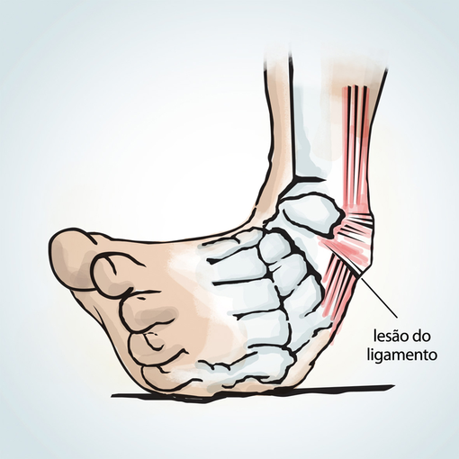
Entorse
Na entorse há distensão dos ligamentos articulares, ocasionando ​
a separação momentânea das superfícies ósseas da articulação ​
e provocando inflamação, edema e dor local, que se acentua com ​
a movimentação.​

Slide 2
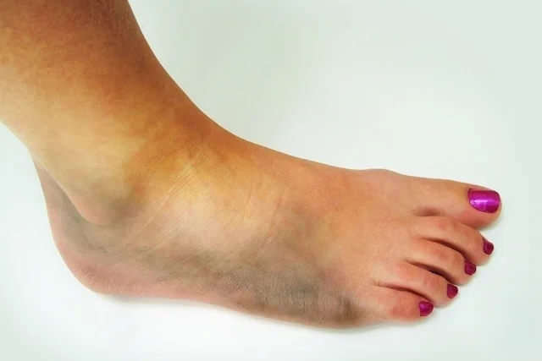
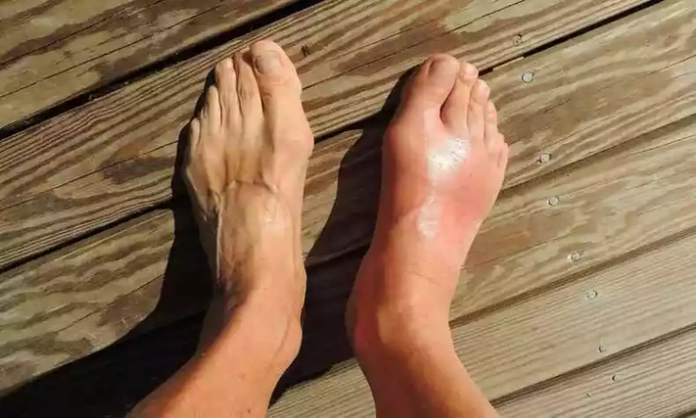
Entorse
Evitar movimentar a articulação afetada;​
Aplicar bolsa de gelo sobre o local a fim de reduzir a inflamação e a dor.​

